Slide 1
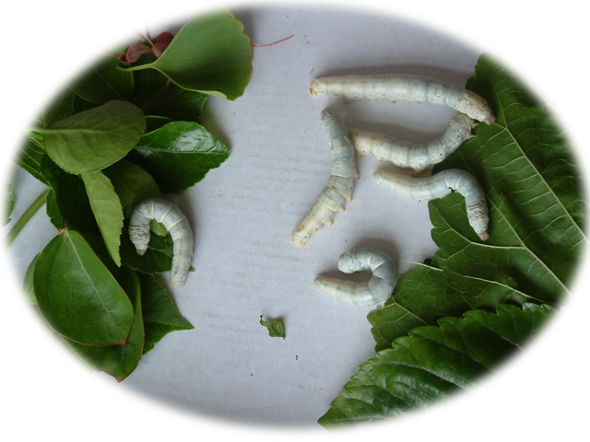
苏教版二年级语文下册
蚕姑娘

Slide 2
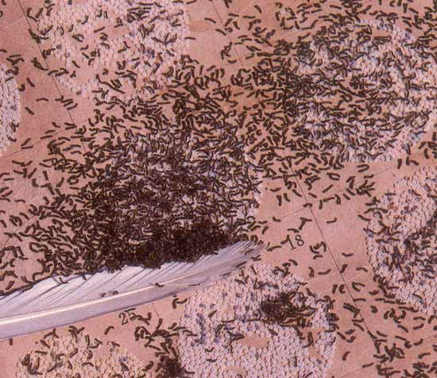
蚕卵里钻出蚕姑娘
又黑又小的蚕姑娘

Slide 3
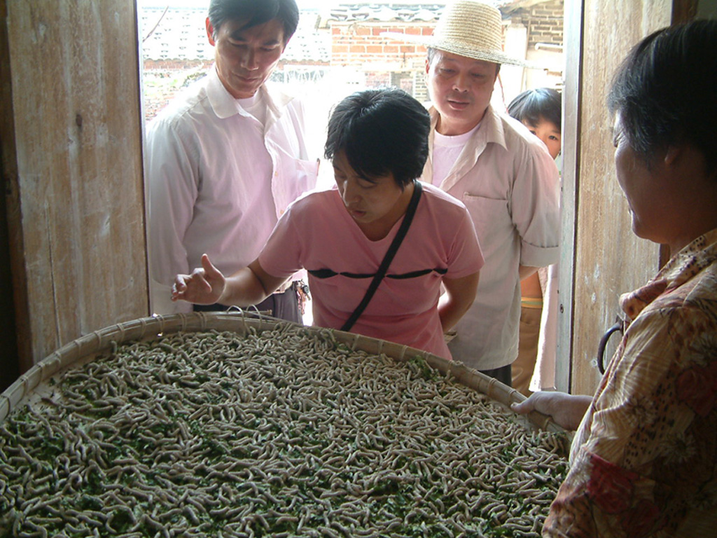
又黄又瘦的蚕姑娘

Slide 4
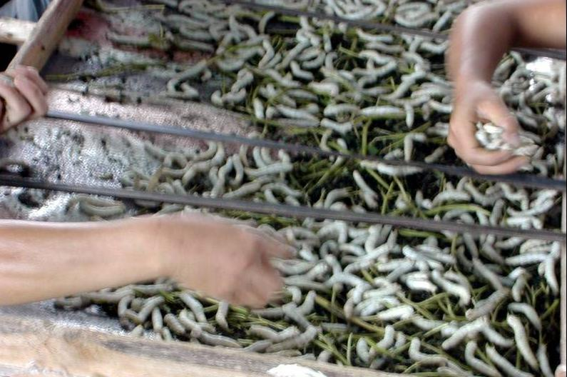
又白又嫩的蚕姑娘

Slide 5
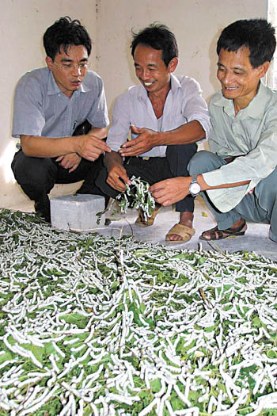
又白又胖的蚕姑娘

Slide 6
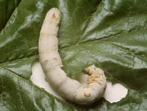
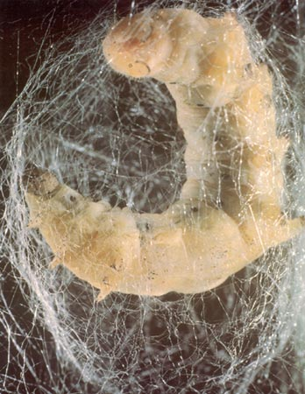
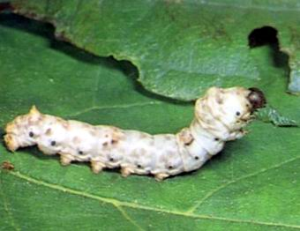
发亮
吐丝

Slide 7
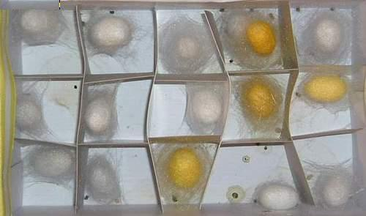
结茧

Slide 8
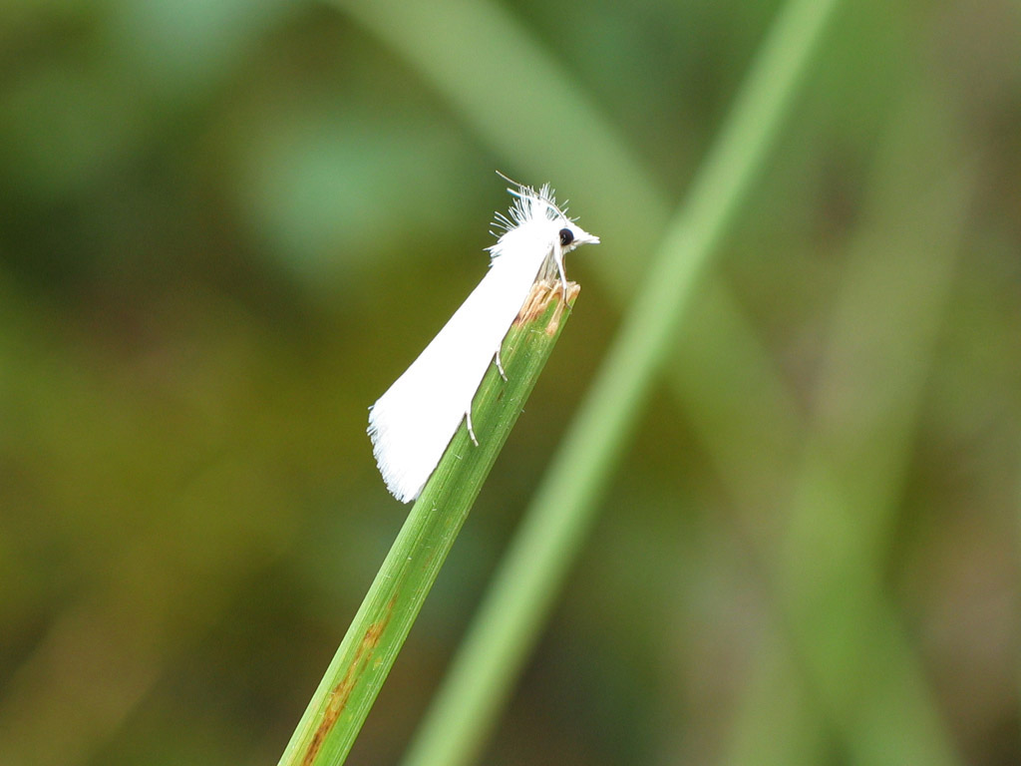
蛾姑娘

Slide 9

根据课文内容填空：
蚕卵
黑
从（ ）钻出来的又（ ）又（ ）的蚕姑娘，一共睡了（ ）次，每次醒来都变了样。第一次变得又（ ）又（ ）；第二次变得又（ ）又（ ）；第三次变得又（ ）又（ ）；第四次身体一天天（ ）。它吐（ ）结（ ）；最后（ ）开了窗，飞出了（ ）姑娘。
小
四
黄
瘦
白
嫩
白
胖
发亮
丝
茧
茧子
蛾

Slide 10
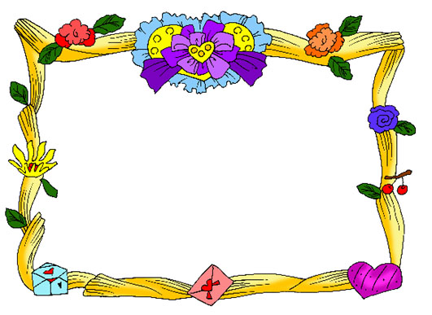
照样子，说一说：
暖洋洋 绿油油 冷冰冰 白茫茫
黑压压 亮晶晶 笑哈哈 胖乎乎

Slide 11
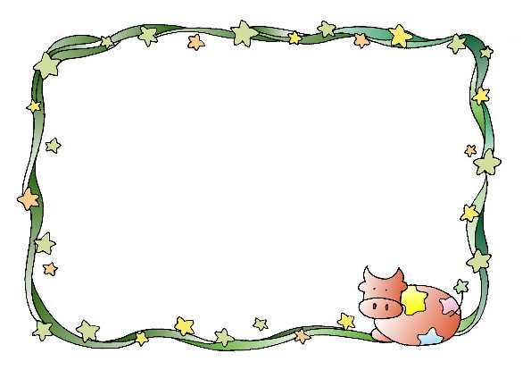
照样子，说一说：
又黑又小 又黄又瘦
又白又嫩 又白又胖
又大又红 又香又甜

Slide 12
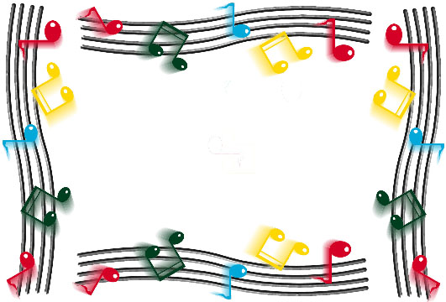
学反义词：
胖－－瘦 新－－旧

Slide 13

读句子：
蚕姑娘脱下旧衣裳。
蚕姑娘换上新衣裳。
蚕姑娘脱下旧衣裳，换上新衣裳。
蚕姑娘吐出丝儿来。
蚕姑娘要盖新的房子。
蚕姑娘吐出丝儿来，要盖新的房子。

Slide 14
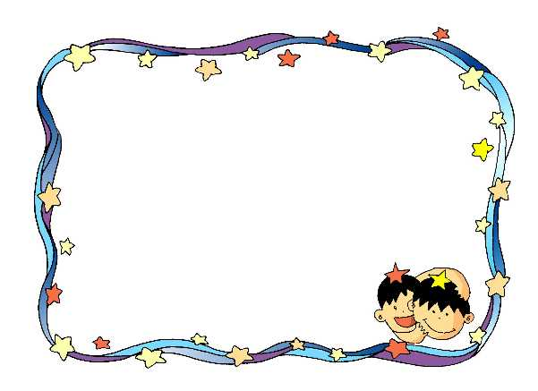
说句子：
小明写完了作业。 小明要回家。
我们学完了第一课。我们要学第二课。
小明写完了作业,要回家。
我们学完了第一课，要学第二课。

